Slide 1
Fondo fotografico Frida Spinella

Slide 2
1. ALLARGAMENTO DELLA STRADA CANTONALE DEL GAMBAROGNO E LA DOGANA DI DIRINELLA

Slide 3
1 San Nazzaro

Slide 4
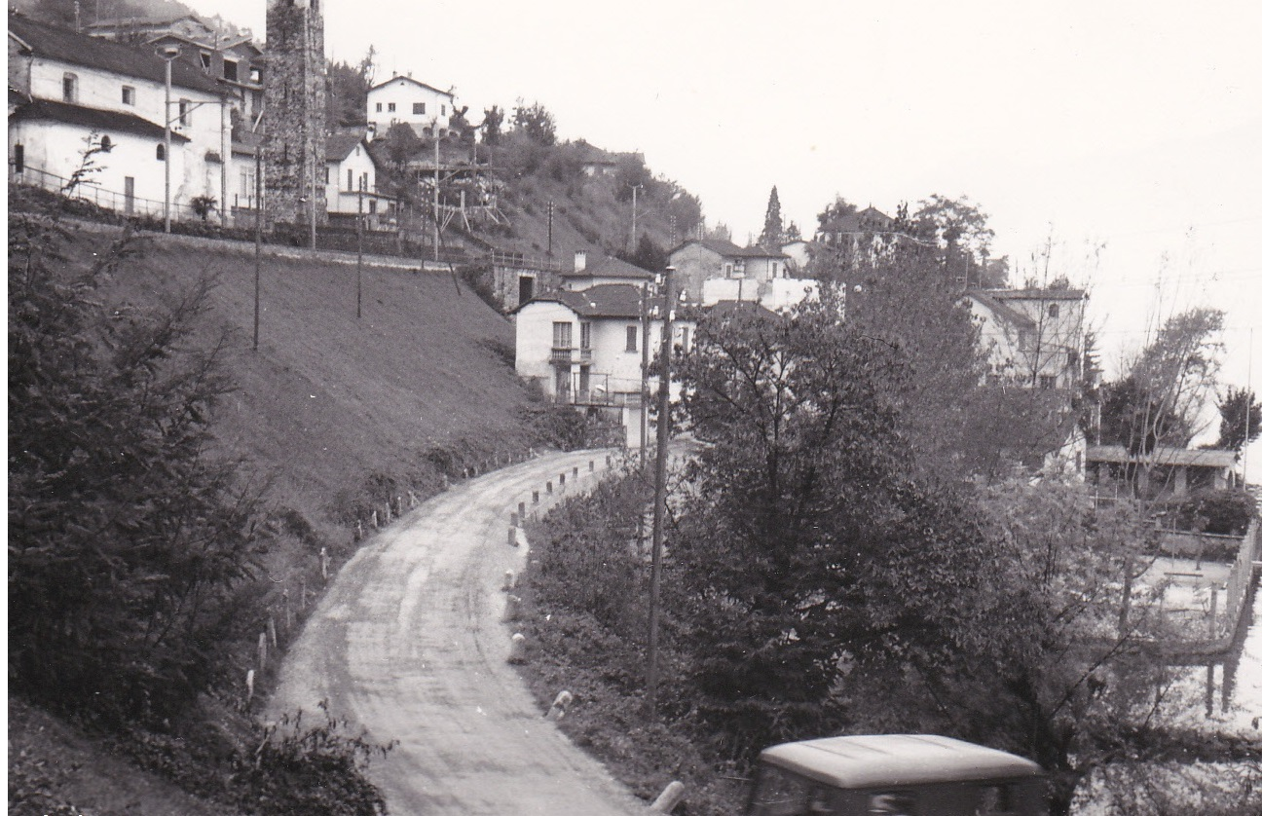
2 San Nazzaro, a sinistra si vede la chiesa dei Santi Nazzaro e Celso

Slide 5
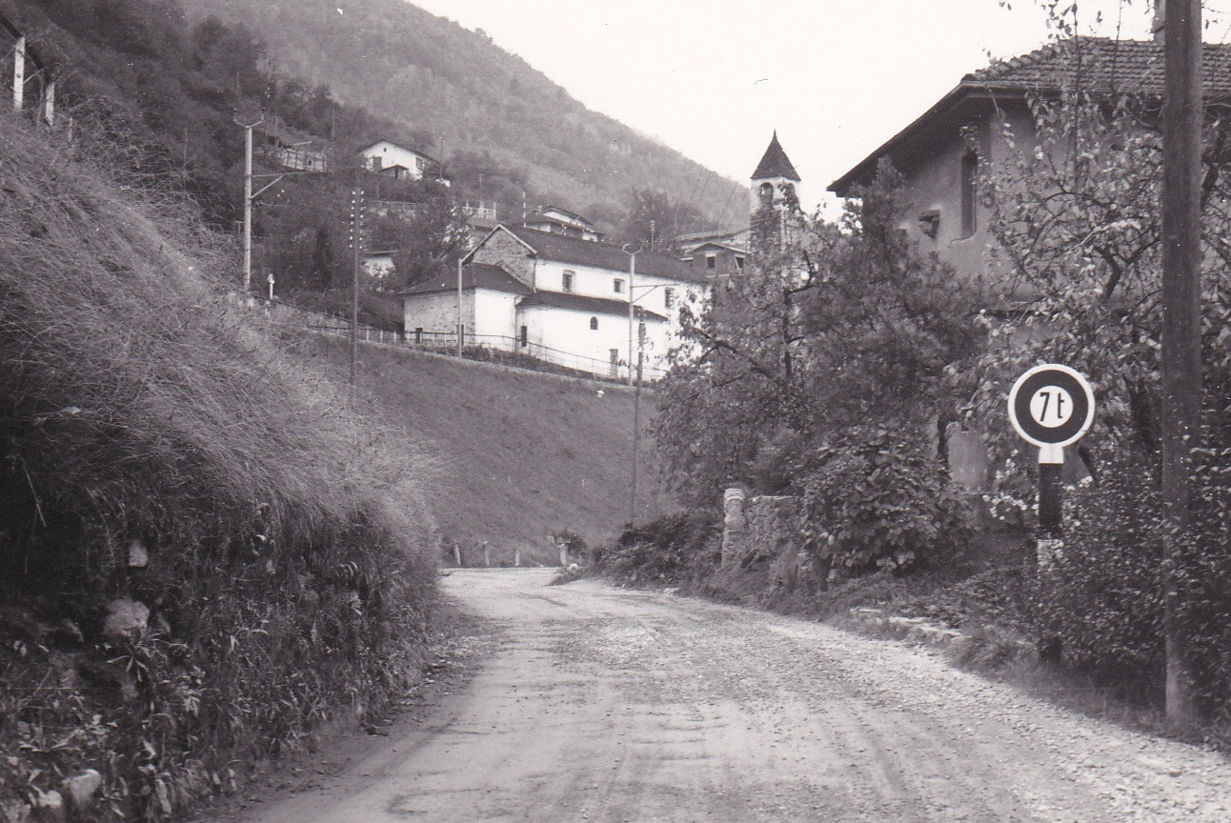
3 San Nazzaro con la chiesa dei Santi Nazzaro e Celso sullo sfondo

Slide 6
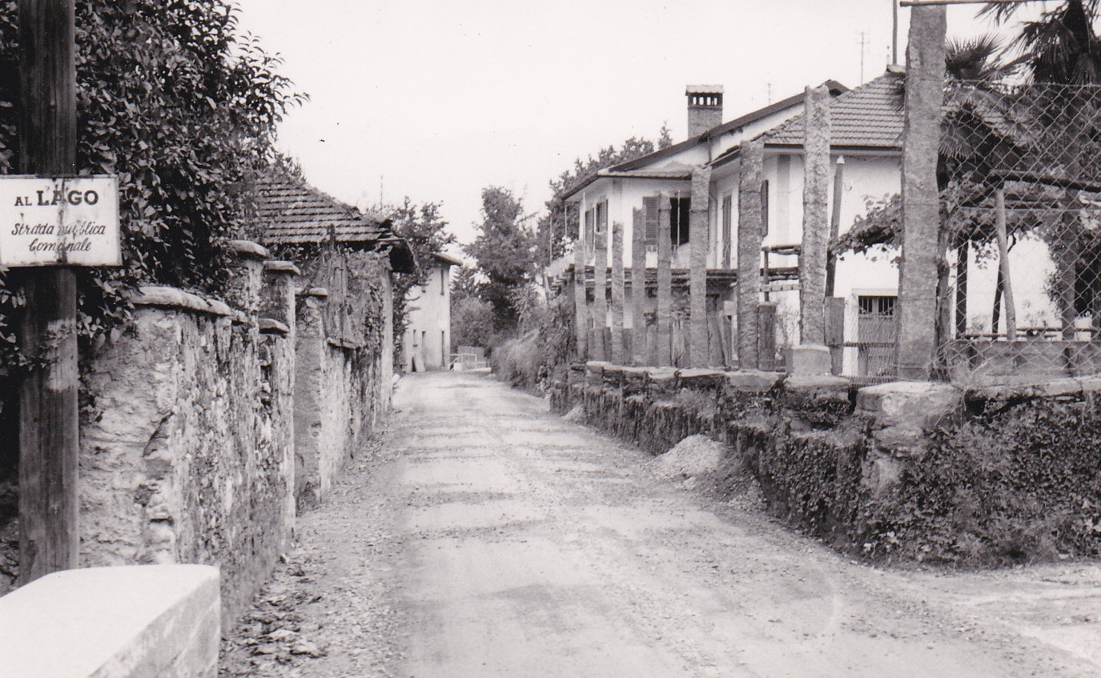
4 Foto anteriore al 1956. San Nazzaro zona Molinetto. A sinistra il sentiero che porta al lago alla Poncia, in Italia.

Slide 7
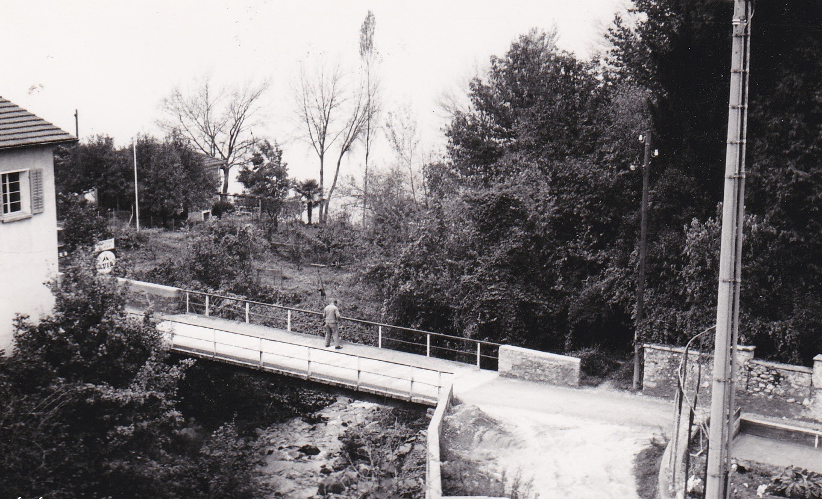
5 Il Ponte sul Torrente Cedullo

Slide 8
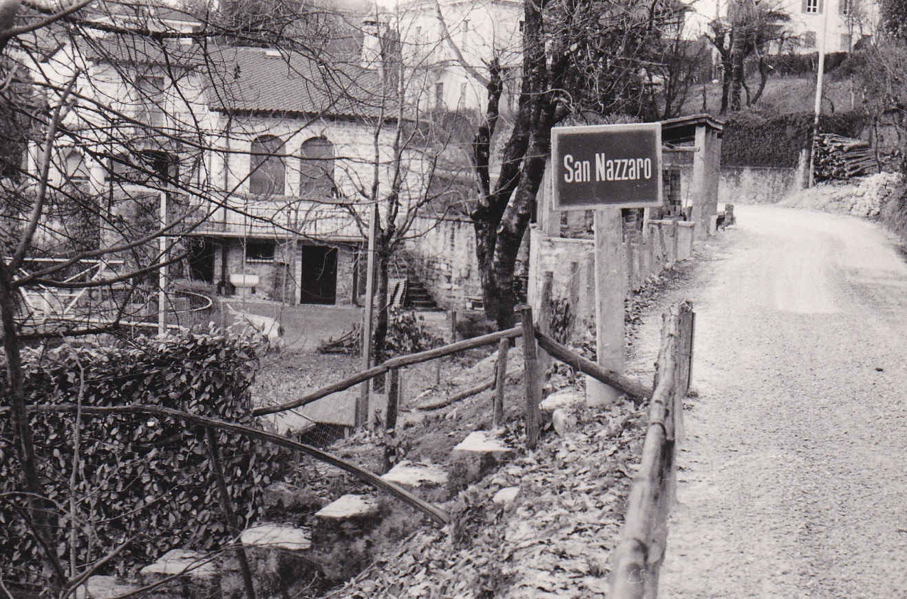
6 San Nazzaro Zona al Canton

Slide 9
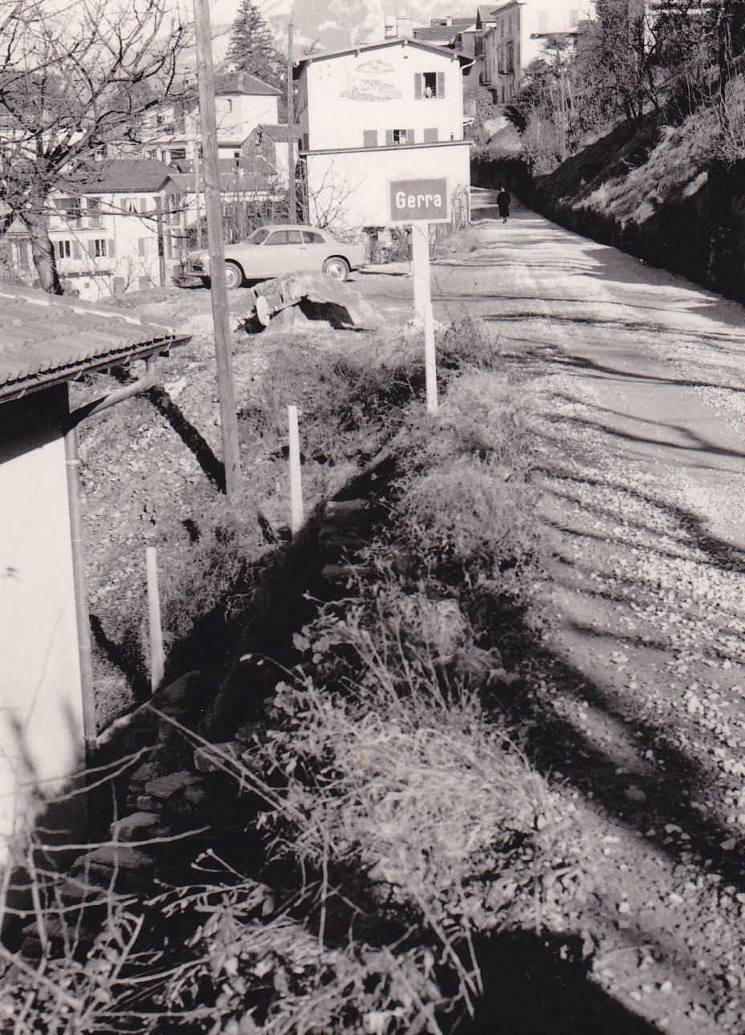
7. Gerra Gambarogno vista dalla parte di Dirinella

Slide 10
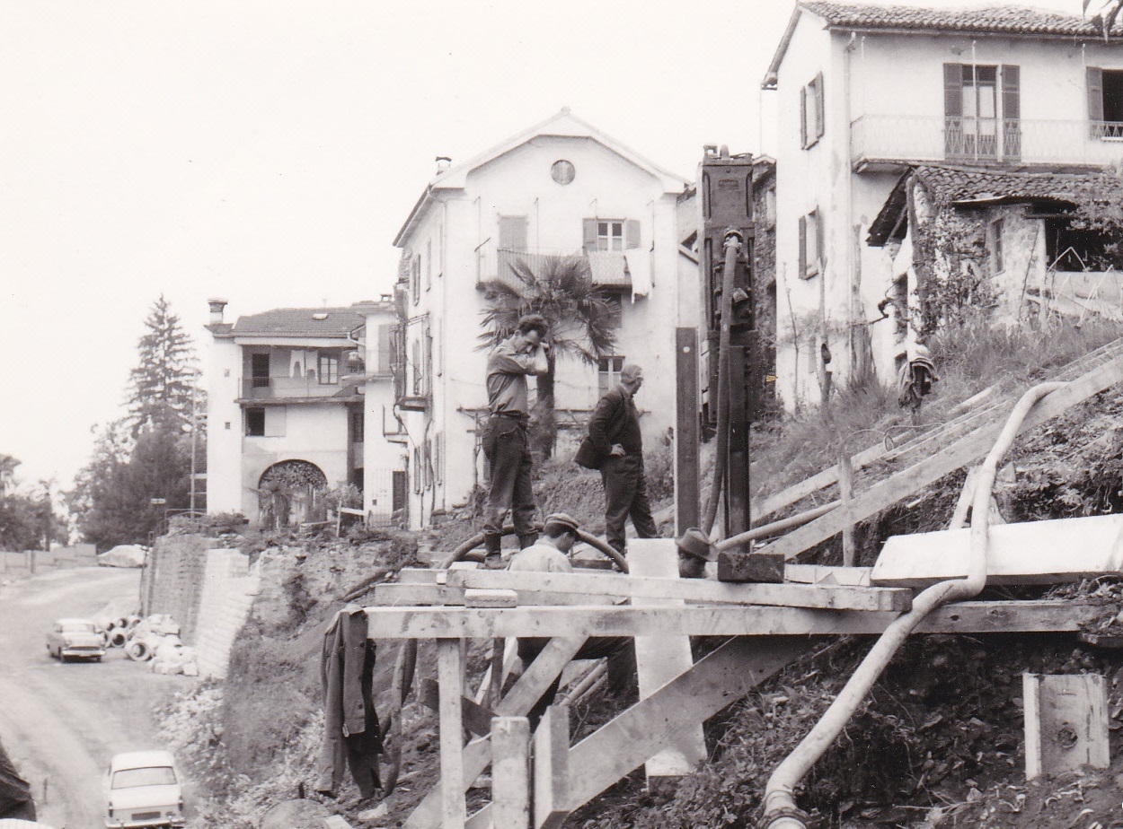
8. Gerra preparativi per muro di sostegno

Slide 11
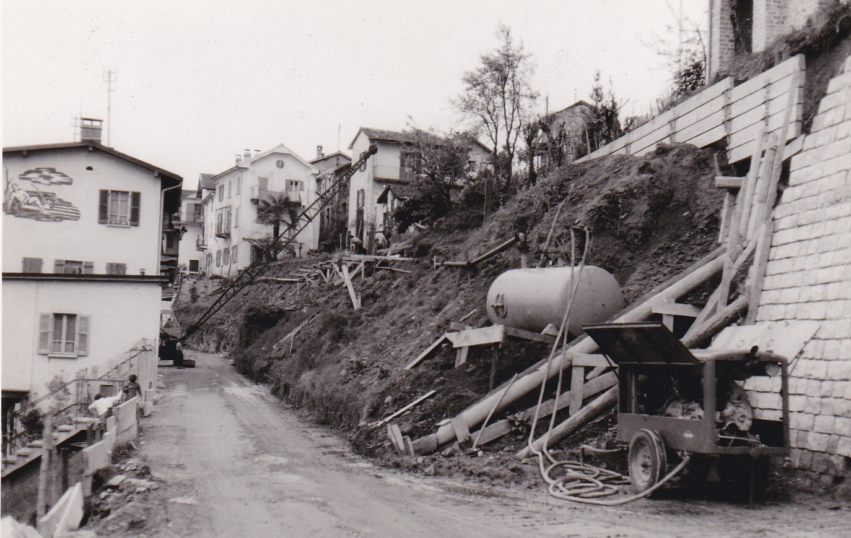
9. Importanti lavori a Gerra Gambarogno

Slide 12
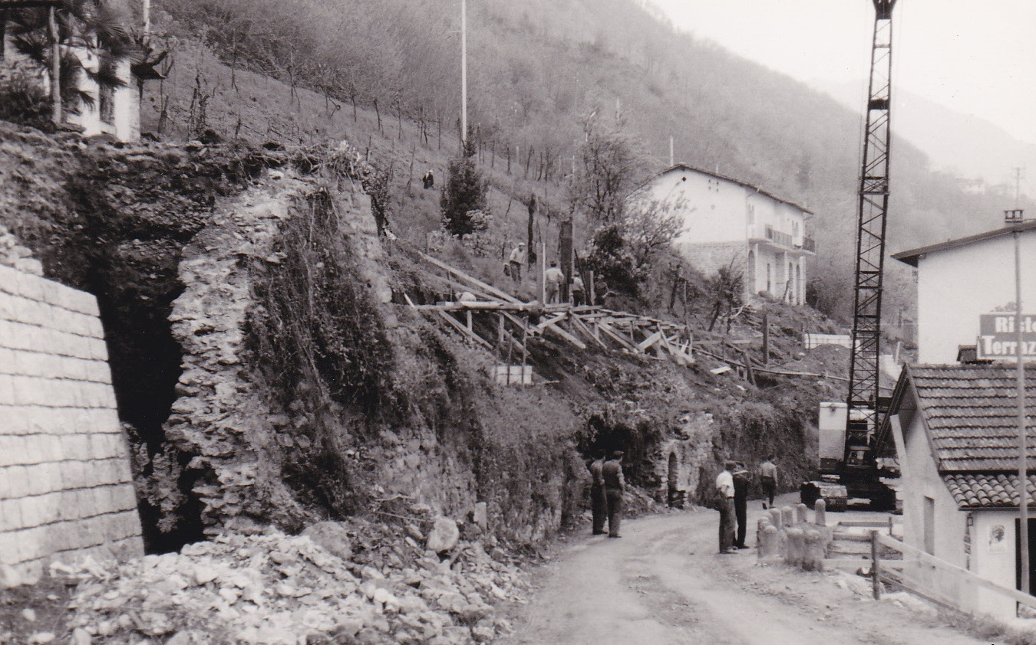
10 Gerra Gambarogno, i lavori proseguono

Slide 13
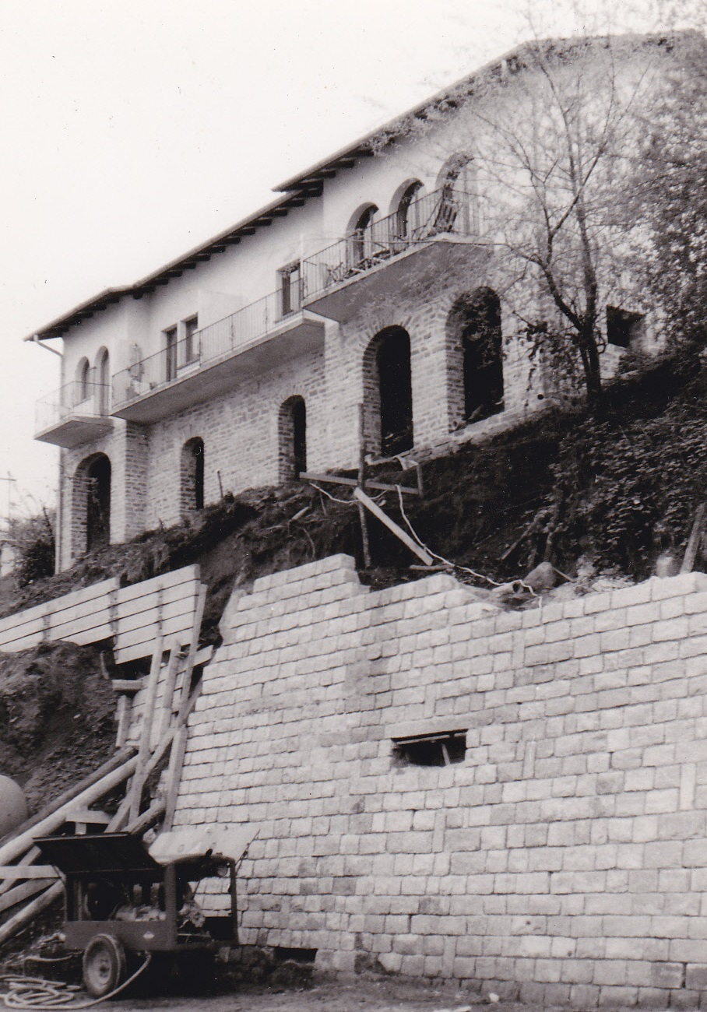
11 Gerra Gambarogno, appare il nuovo muro di sostegno

Slide 14
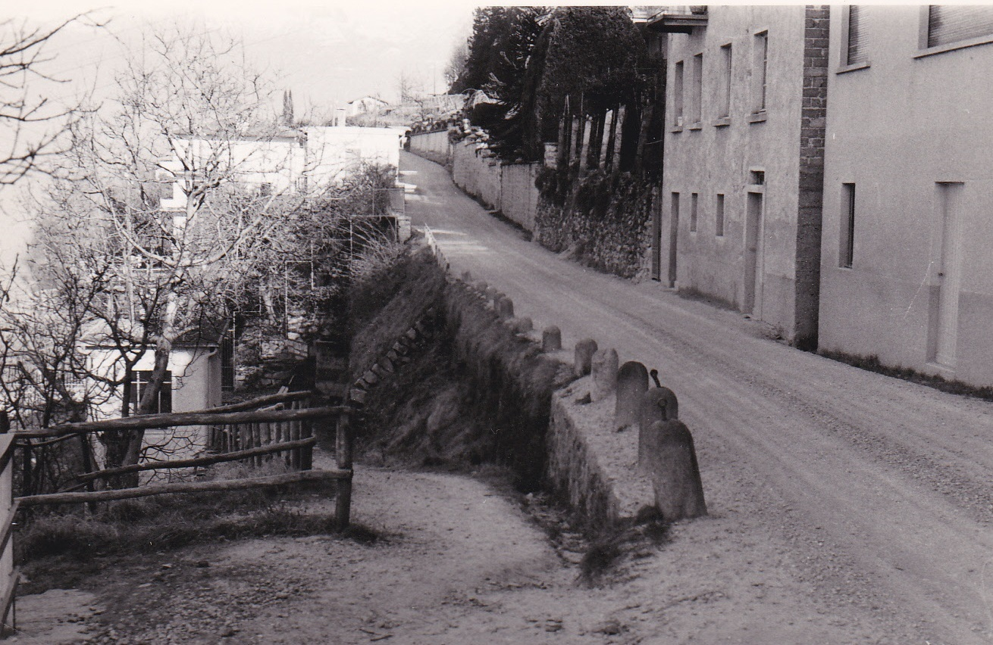
12 Gerra Gambarogno con il sentiero per l'imbarcadero a sinistra

Slide 15
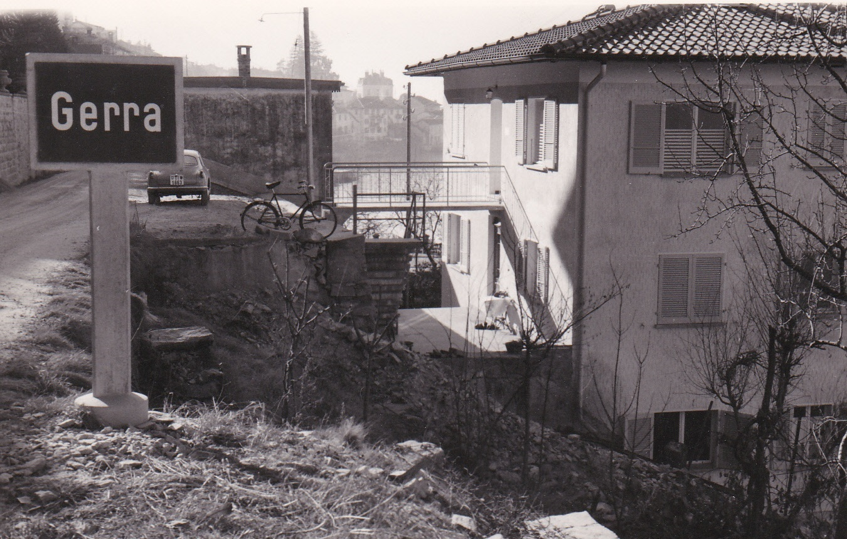
13 Gerra Gambarogno, inizio del paese da est

Slide 16
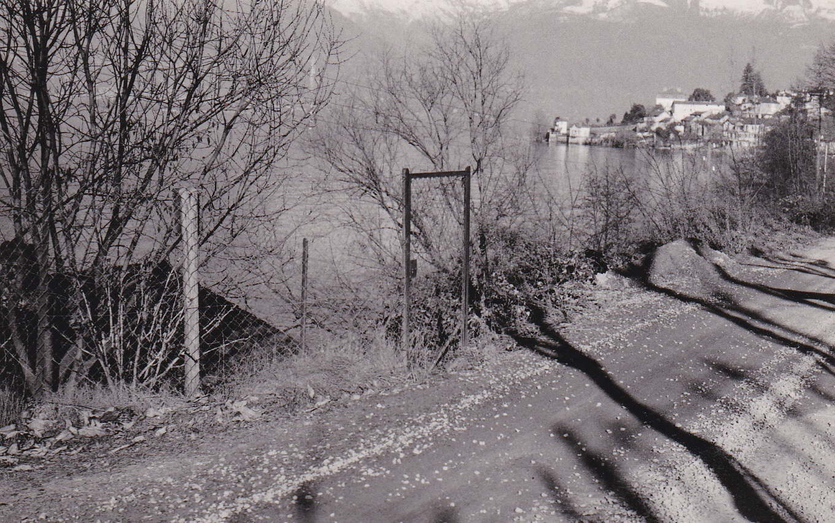
14 La strada da Ranzo verso Gerra Gambarogno

Slide 17
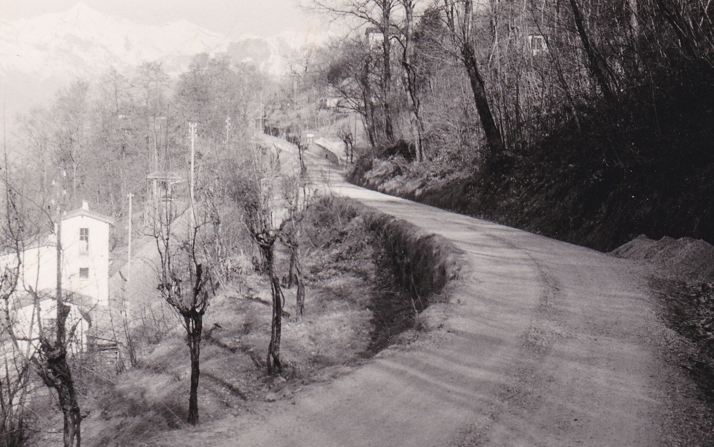
15 Gerra Gambarogno – Nessuna ulteriore informazione

Slide 18
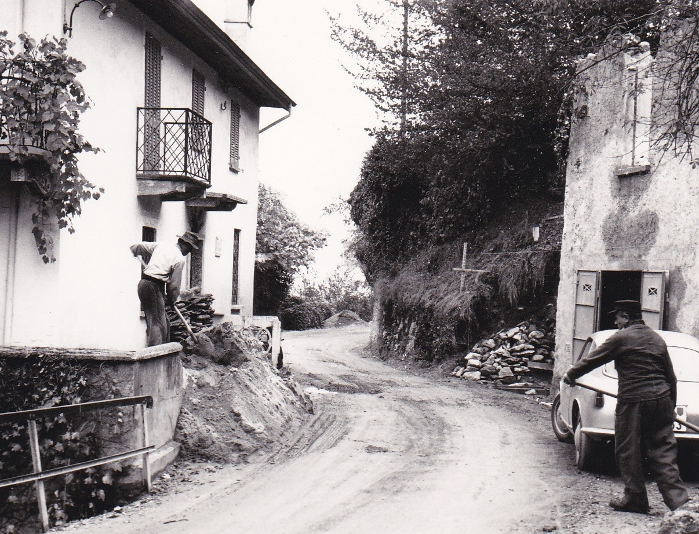
16 Gerra Gambarogno – Nessuna ulteriore informazione

Slide 19
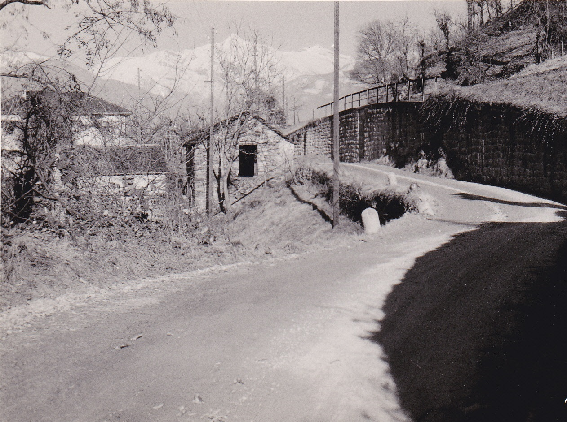
17 Probabilmente è la strada per Caviano

Slide 20
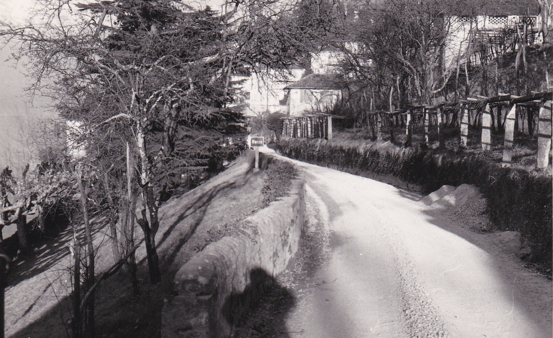
18 L’arrivo a Ranzo

Slide 21
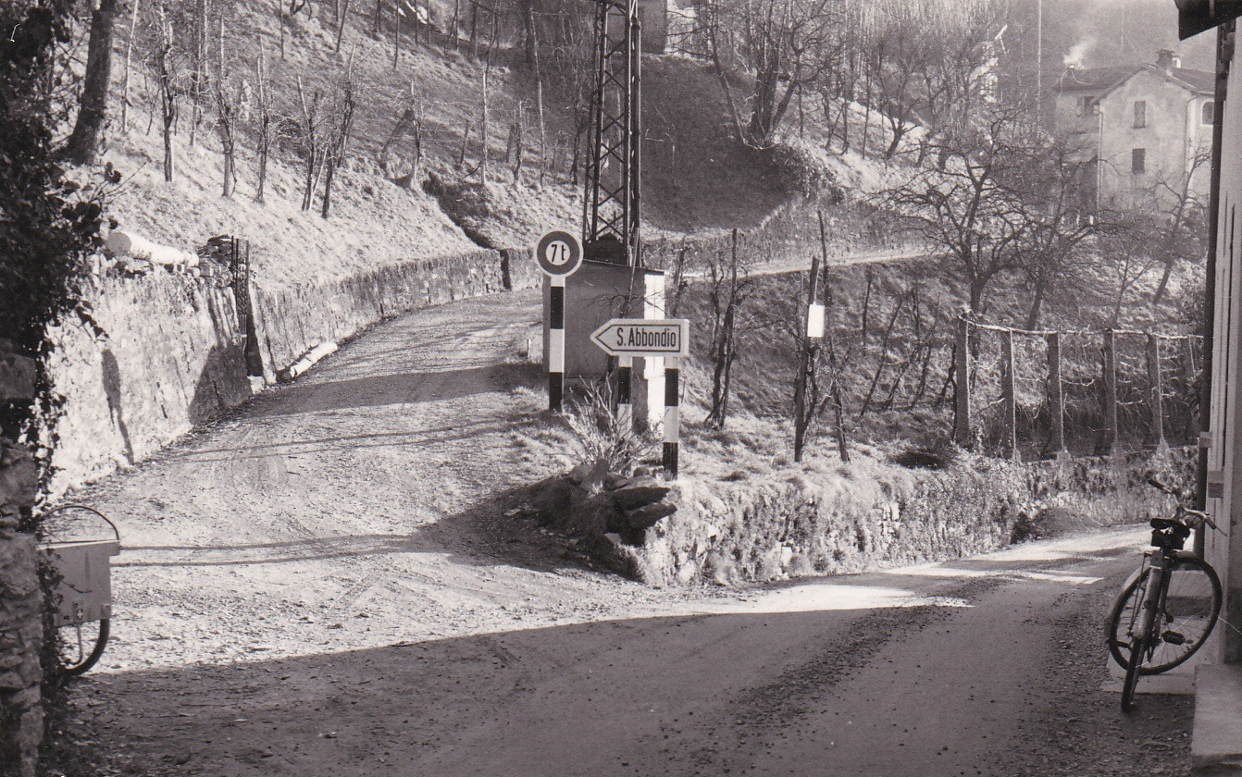
19 Da Ranzo la strada sale verso St. Abbondio

Slide 22
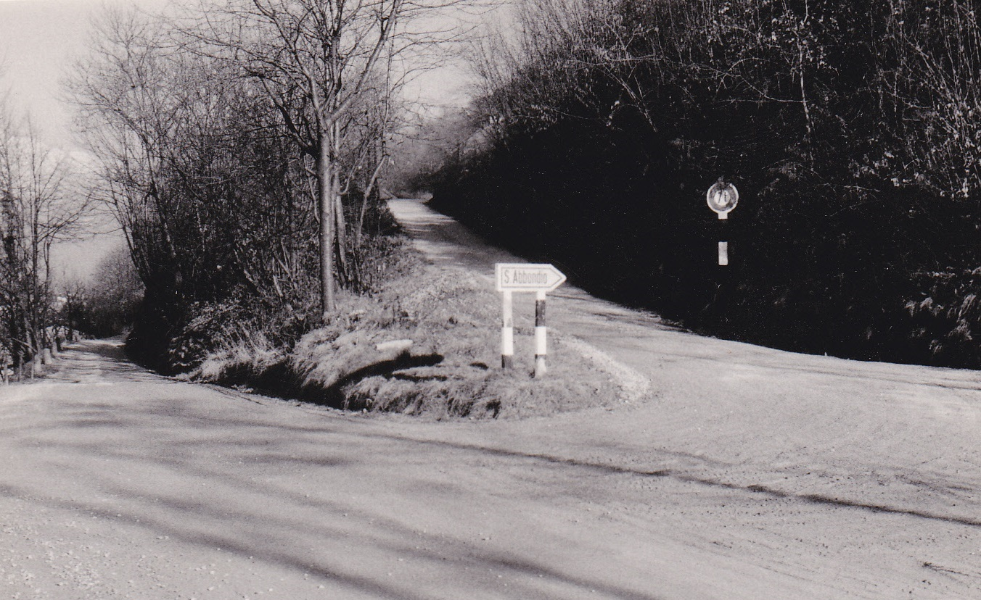
20 Lo svincolo per raggiungere St. Abbondio in Gambarogno

Slide 23
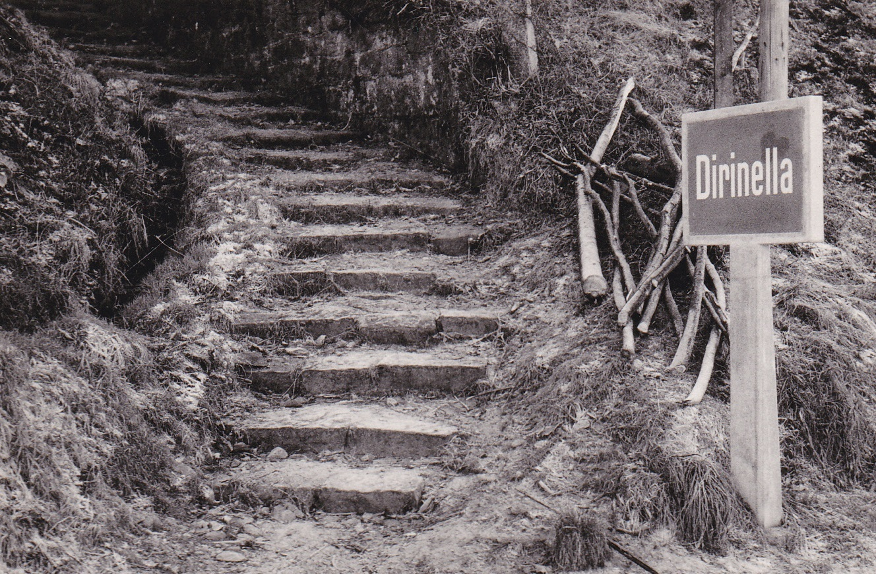
21 Il sentiero che da Dirinella sale a Caviano

Slide 24
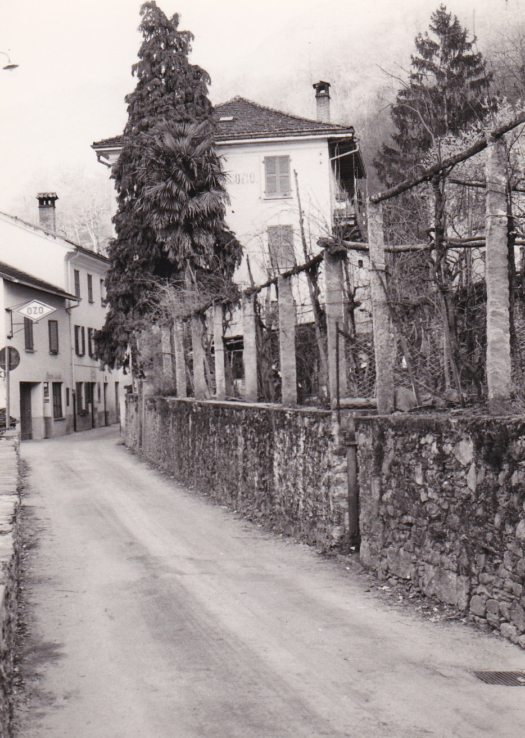
22 La dogana di Dirinella, l’entrata verso la Svizzera

Slide 25
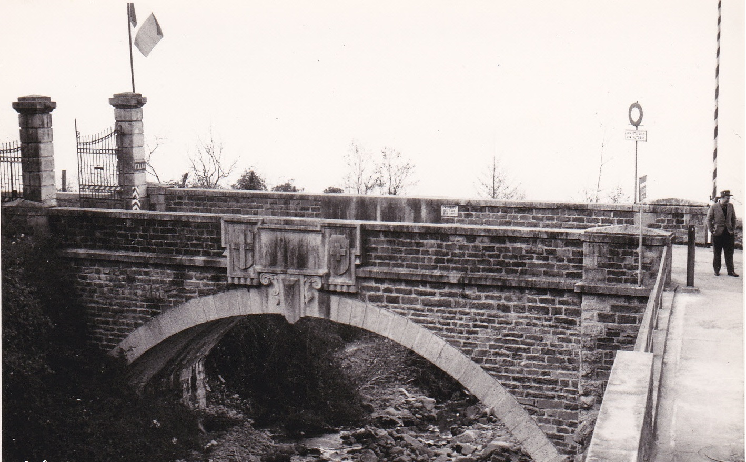
23 Dogana Dirinella e Zenna. Dalla parte italiana c'era un cancello. Il torrente è il Dirinella

Slide 26
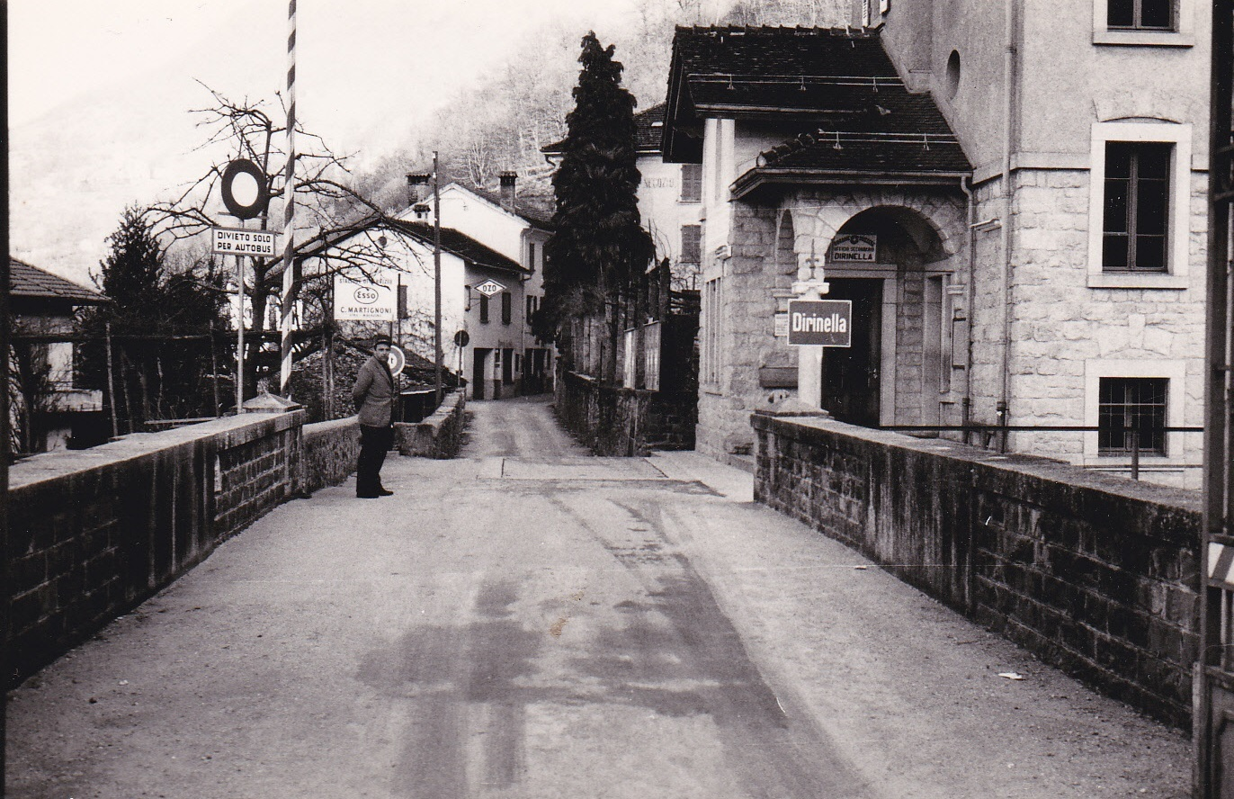
24 Probabilmente si tratta della strada tra San Nazzaro e Gerra Gambarogno

Slide 27
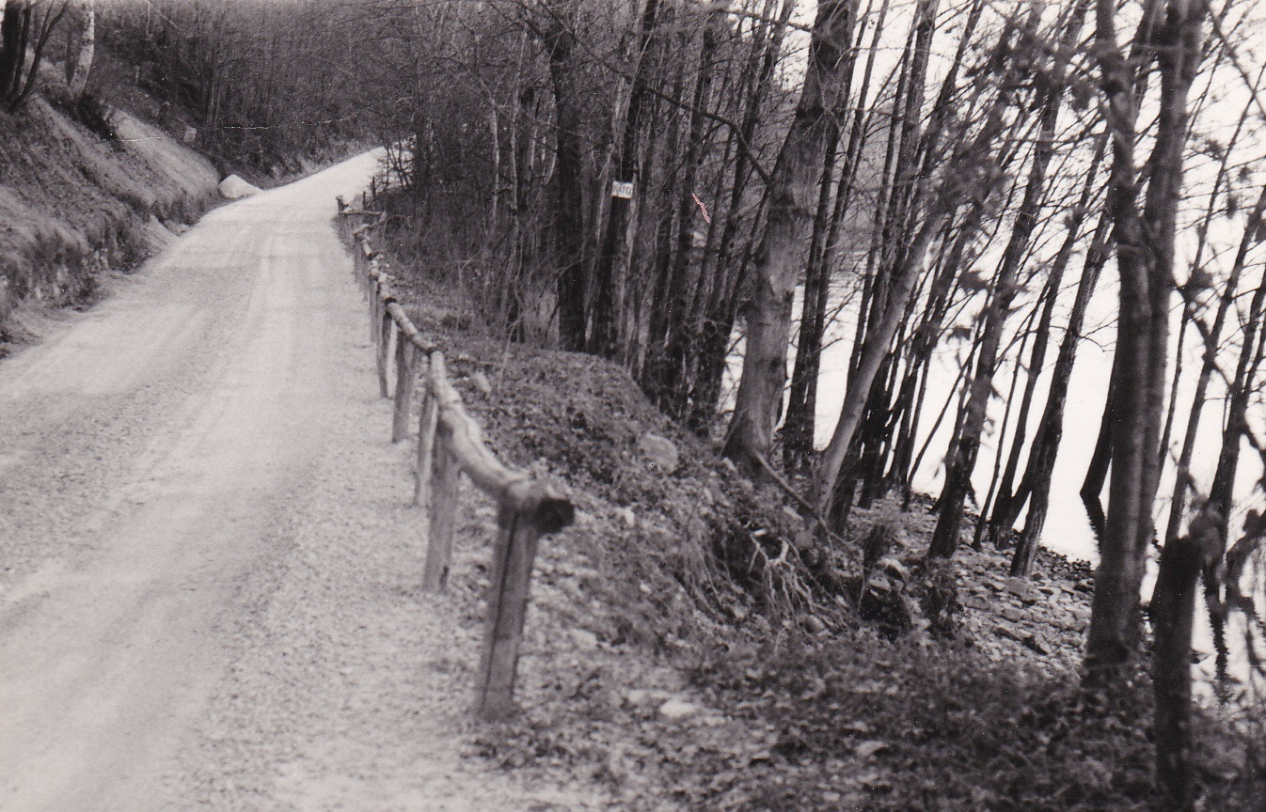
25 forse tra San Nazzaro e Gerra

